Slide 1
Desarrollo de Aplicaciones en Lenguaje Ensamblador v.2012
TC2015
Prof. Msc. Ivan Alejandro Escobar Broitman
iescobar@itesm.mx

Slide 2
Objetivo General
Al finalizar este curso, el alumno comprenderá la arquitectura, el funcionamiento y las técnicas de programación no sólo de un microprocesador sino que también de microcontroladores, y será capaz de desarrollar soluciones en lenguaje ensamblador.
Requiere de conocimientos generales de programación y computación.

Slide 3
Temario
0. Introducción y conceptos básicos
  ¿Qué es el lenguaje ensamblador?
  Representación de datos (binario/hex/etc).
  Operaciones booleanas.
1.Estructura interna de un microprocesador .
  1.1 Componentes básicos.
  1.2 Unidades de control.
  1.3 Microcontroladores.
  1.4 Diferencias de un microcontrolador.
2. Registros y módulos internos.
  2.1 Arquitectura x86.
  2.2 Arquitectura MCS51.
  2.3 Bancos de Registros.
3. Interfases con elementos externos.
  3.1 LCD.
  3.2 Teclado.

Slide 4
Temario
4. Métodos de direccionamiento a memoria.
  4.1 Administración de la memoria.
  4.2 Modo de direccionamiento real.
  4.3 Modo de direccionamiento protegido.
5. Conjunto de instrucciones.
  5.1 Set básico de instrucciones x86.
  5.2 Set básico de instrucciones MCS51.
  5.3 Tipos de datos.
6. Control de flujo.
  6.1 Saltos (JMP,LOOP)
  6.2 Saltos condicionales (JZ,JNZ,etc).
7. Transferencia de datos.
  Registros.
  Memoria, DMA.
  Instrucciones básicas (MOV/XCHG/ETC)

Slide 5
Temario
8. Operaciones aritméticas y lógicas.
  8.1 SHL,SHR,SAL,SAR
  8.2 ROL,ROR,RCL,RCR.
  8.3 Instrucciones aritméticas y lógicas.
  8.4 Multiplicación y división.
9. Atención de Eventos.
  9.1 MCS51 Timers
  9.2 MCS51 Contadores.
  9.3 Puertos Seriales.
10. Manejo de Interrupciones.
  10.1 Rutinas de servicio.
  10.2 Prioridades.

Slide 6
Temario
11. Entrada y salida
  11.1 Interfases con teclado y LCD.
  11.2 Equipo periférico.
  11.3 Video y sistemas de archivos.
12. Interacción con lenguajes de alto nivel.
  12.1 Ensamblador y C, C++.
  12.2 Ensamblador y Java.
13. Procesadores Multinúcleo.
14. Arm Assembly Language.
  14.1 Arquitectura.
  14.2 Desarrollo y aplicaciones.

Slide 7
Evaluación por Parcial
70% Examen Parcial.
20% Proyectos Parciales.
10% Tareas e Investigación.

Slide 8
Evaluación Final
60% Examenes Parciales
15% Actividad de Investigación y Diseño.
25% Examen Final

Slide 9
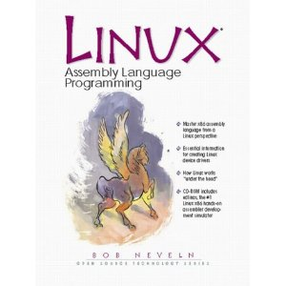
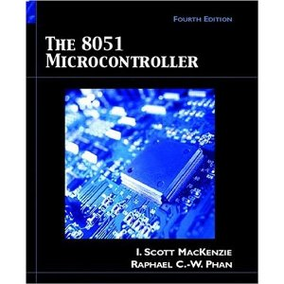
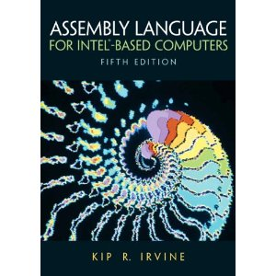
Libros de Consulta
Assembly Language for Intel Based Computers, 5th ed, KIP Irvine, Prentice Hall.
The 8051 Microcontroller, 3er ed, Scott Mackenzie, Prentice Hall.
Linux Assembly Language Programming, Bob Neveln, Prentice Hall.

Slide 10
Software a Manejar
Intel x86:
  Netwide Assembler. (recommended)
    (NASM) (DOS/LINUX/WIN32/UNIX).
    32 y 64 bits.
  Flat Assembler.
    (FASM) (DOS/LINUX/WIN32/UNIX).
    32 y 64 bits.
  YASM (recommended)
    NASM syntax compatible.
    64 bit.
  Debugger:
    GDB, DDD.
    Microsoft Visual Studio 6 o .Net
    Free Debuggers. (Actividad)

Slide 11
Software a Manejar
MCS51:
  Keil 8051 Development Tools.
    Microvision.
    C51.
  Proteus.
  Emul8051
  AVR Studio 4.19

Slide 12
Microcontroladores a Manejar
Intel 8051:
  8031 básico.
  8051 básico.
  87C51
Atmel AT89C51:
  Programación en paralelo.
Atmel AT89S51:
  Programación via serial.
ARM:
  EKK-LM3S811

Slide 13
¿Preguntas?
Dudas?

Slide 14
Actividad 1:
¿Por qué programar en ensamblador?
¿Quién usa emsamblador?
¿Qué ventajas ofrece?

